Slide 1
Manual para cierre de orden de trabajo

Slide 2
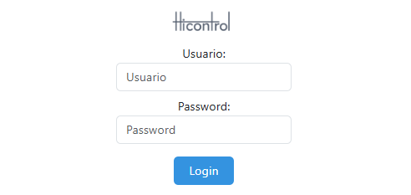
Ingresar a HI CONTROL con tu usuario y contraseña https://ajanajuliana.sytes.net/ProdAJ/login/index.php

Slide 3
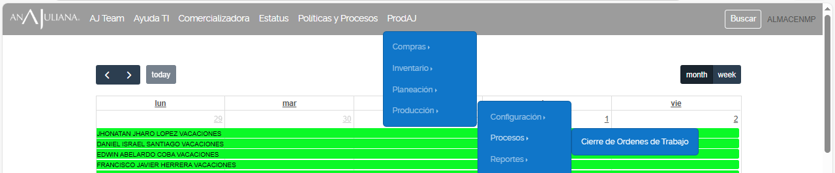
Seleccionar en el menú la siguiente ruta:
*Paso 1. ProdAJ - Producción - Procesos - Cierre de Ordenes de Trabajo

Slide 4
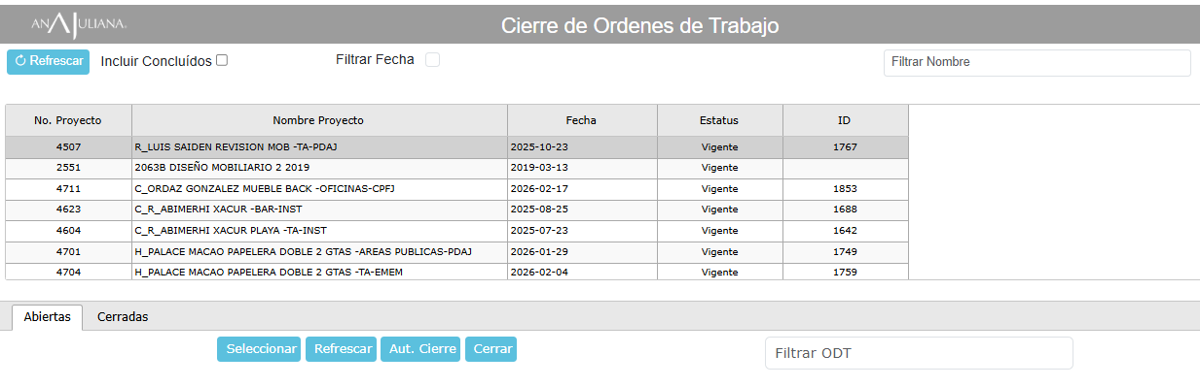
*Paso 2. Filtrar el proyecto por nombre o numero de proyecto

Slide 5
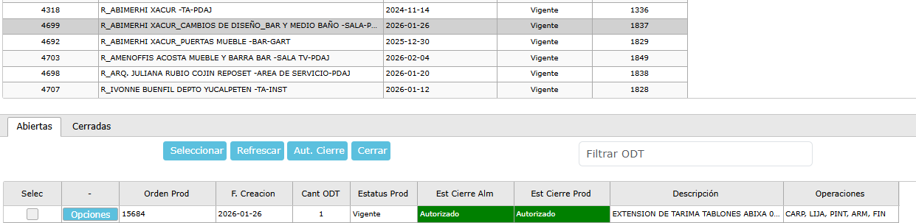
*Paso 3. Seleccionar el proyecto del o los productos a realizar el cierre.
*Para seguir el proceso es importante que el, est. Cierre alm y est. cierre prod. Enten en color verde de lo contrario no se puede realizar el cierre.

Slide 6
*Paso 4. Seleccionar el botón de opciones para desplegar el listado de materiales para validar la captura.

Slide 7
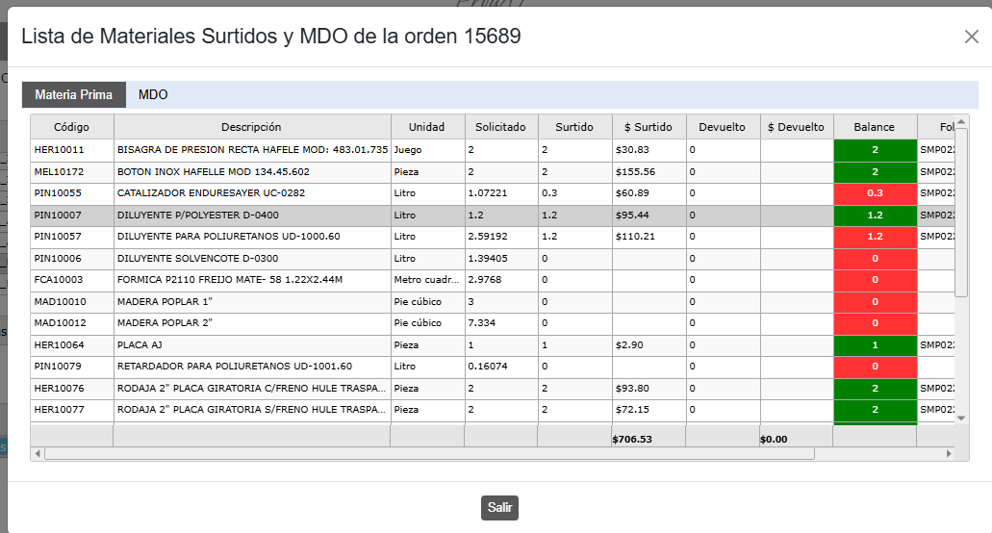
*Paso 5. Revisar y validar que todo los materiales estén capturados correctamente. En el reglón de surtido.

Slide 8
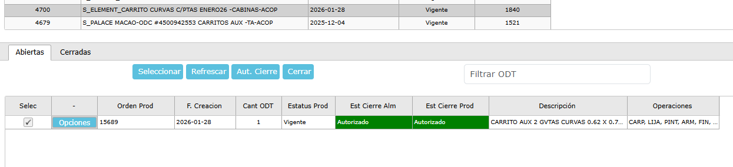
*Paso 6. Después de validar que todos los materiales están capturados correctamente dar clic en selec y luego dar clic en cerrar.

Slide 9
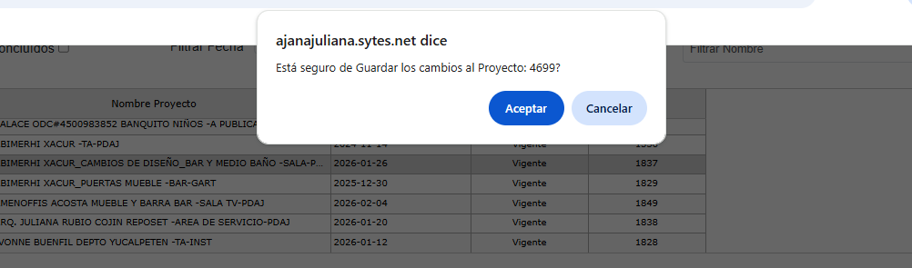
*Automáticamente aparecerá un mensaje para confirmar si se autoriza el cierre de la orden de trabajo y se deberá oprimir en aceptar.

Slide 10
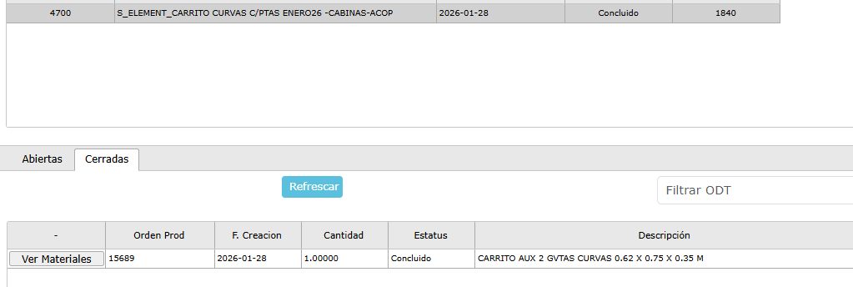
*Paso 7. validar que la ODT haya pasado a la partida de cerradas.
Por ultimo notificar al almacenista.

